Slide 1

Integry Managment System
Sistema per la gestione delle Entity

Slide 2
Entity Managment System
Linguaggio ad alto livello per le Entity
Gestisce la persistenza delle Entity mantenendo caratteristiche di:
  Transazionalità
  Gestione delle entity correlate
  Allineamento dei dati tramite sincronizzazione
Interfaccia semplice grazie ad un unico servizio REST che accetta qualsiasi Entity

Slide 3
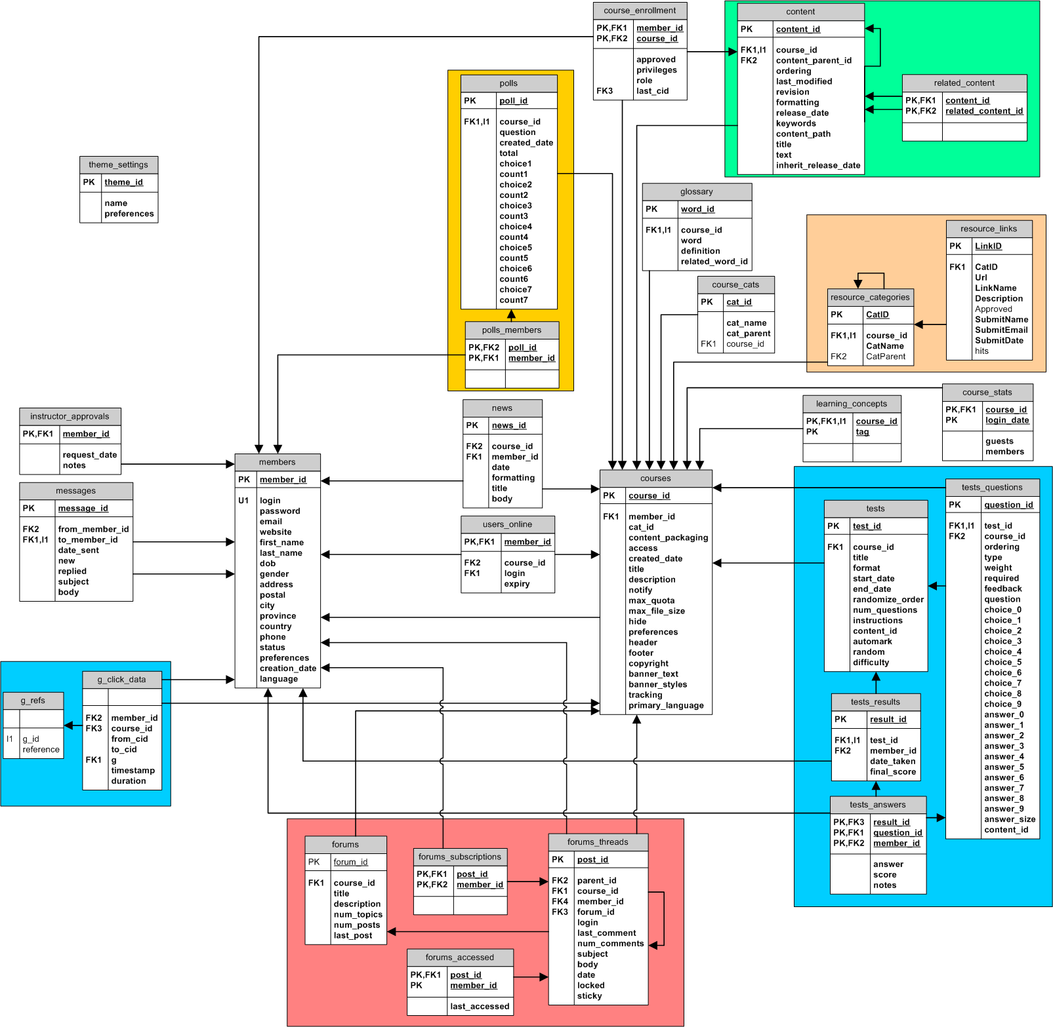

Architettura
Ogni entity è una classe java che estende EntityBase
Ogni classe Entity contiene una serie di Annotation che determinano a che tabella si riferisce e come vengono mappati i campi.

Slide 4
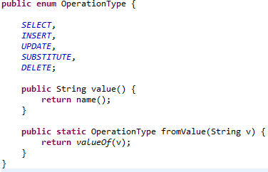
Entity Base
Questa classe definisce la radice delle Entity, implementa EntityInterface e contiene al suo interno le proprietà per definire un linguaggio sulle entity.
operation è di tipo OperationType
whereCond che dichiara una possibile where condition da applicare all’operazione.
connection che gestisce la connessione al database.
L’obiettivo della EntityBase è di gestire qualsiasi tipo di operazione richiesta, ma non di gestire la connessione, che gli viene solamente passata; questo meccanismo permette flessibilità, gestione della transazionalità e delle sincronizzazioni.

Slide 5
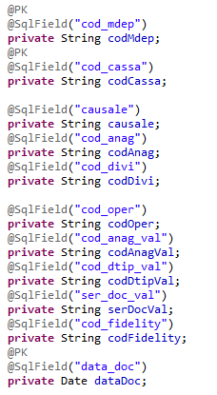
Entity
Le Annotation implementate sono le seguenti:
@Table: definisce il nome di tabella
@PK: definisce se il campo è primary key
@SqlField: definisce il corrispondente nome del campo sql
I tipi di dati corrispondono al tipo sul database.

Slide 6

Entity Child
Nei casi in cui c’è una relazione master-detail o master-più detail o master-detail-detail, si definiscono nella Entity master sotto entity, come campi:

Slide 7

Entity correlate
Ogni Entity può essere legata ad altre; per tale motivo quando vogliamo gestire l’entity principale, dobbiamo gestire anche quelle correlate. Nel caso di un inserimento, se vi sono entity correlate da inserire prima o dopo quella principale deve essere gestito. Perciò viene definita un annotation specifica:
@Priority, che prende in input un valore numerico di priorità: 1 massima, e diminuendo a salire. La priorità di default è 100. Se la Priority è superiore alla Entity principale verrà gestita prima, altrimenti lo sarà dopo.

Slide 8
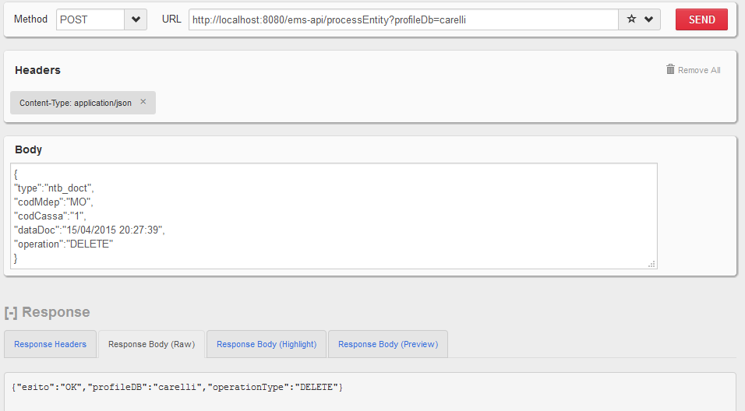
Servizi REST

Slide 9
FLUSSO DI PROCESSO
Inizializzazione della connessione
Data completing
Eventuali operazioni custom legate alla entity specifica
Test sincronizzazione attiva
  Se attiva procede nello Schema 2
  Altrimenti prosegue al passo successivo
Gestione dell’operazione specificata, applicata all’entity, alle entity child (@EntityChild) e a quelle correlate.
Commit/Rollback della connessione
Chiusura della connessione
JSON di ritorno con specifica se OK (1) o KO (-1), l’operazione effettuata oppure l’eccezione sollevata.

Slide 10
Schema 2
Il gestore delle sincronizzazioni usa l’entity, precedentemente completata, per distribuirla sui vari database
La sincronizzazione può essere on-line oppure off-line. Nel secondo caso si memorizza l’entity del passo 1 sottoforma di JSON, che verrà richiamato dallo scheduler opportunamente impostato e si procede con il passo 3.
Si ritrovano i database da sincronizzare e si istanziano le relative connessioni procedendo con l’applicazione delle modifiche. Se solo una delle operazioni non va a buon fine, avviene il rollback su tutti i database.

Slide 11
Sincronizzazioni
Le fasi di sincronizzazione tra vari database sono un tema cruciale per l’EMS. Le tipologie di sincronizzazione sono due: on-line e off-line.
La prima procede in modo sincrono e applica le modifiche su tutti i database, facendo rollback su tutti in caso di errore. In particolare dopo la fase di data completing vengono istanziate n connessioni quanti sono i database e entity viene passata ad ognuno.
  Casi di fallimento: connessione non configurata, violazioni di foreign key, database non raggiungibile.
La seconda è attuata in modo asincrono salvando l’entity sottoforma di JSON (rapprensentando un transaction log) che poi viene recuperata da uno scheduler e inviata tramite canale HTTP al sottoscrivente.

Slide 12
Commenti e Valutazioni

